Slide 1
Городской историко-краеведческий семинар для учителей историко-культурологического цикла и педагогов дополнительного образования
НАСЛЕДИЕ ХРИСТИАНСКОГО МИРА
В САНКТ-ПЕТЕРБУРГЕ
Краеведение во внеурочной деятельности.
Опыт реализации предметной области ОДНКНР.
Екатерина Владимировна Беннер,
заместитель директора по УВР
ГБОУ СОШ № 450 Курортного района Санкт-Петербурга

Slide 2
С 01.09.2013 года школа перешла на работу в режиме экспериментальной площадки по теме: «Разработка вариативной модели внедрения ФГОС основного общего образования»
Реализация предметной области «Основы духовно-нравственной культуры народов России»
С 2013/2014 учебном году появился курс внеурочной деятельности
"Наш город Санкт-Петербург" (5 классы)
В 2014/2015 учебном году в том же формате проводились уже два курса: "Наш город Санкт-Петербург" для 5 класса и "История и культура родного края" – для 6 класса

Slide 3
Основа курсов внеурочной деятельности – проектная деятельность
Историк
Работа в группах по «специальностям» (каждый «специалист» раскрывает особенности объекта)
Архитектор
Макетчик
Художник
Журналист
Литератор
Библиограф

Slide 4
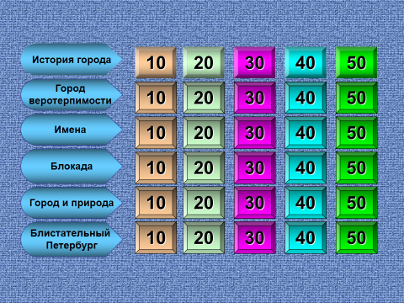

Slide 5
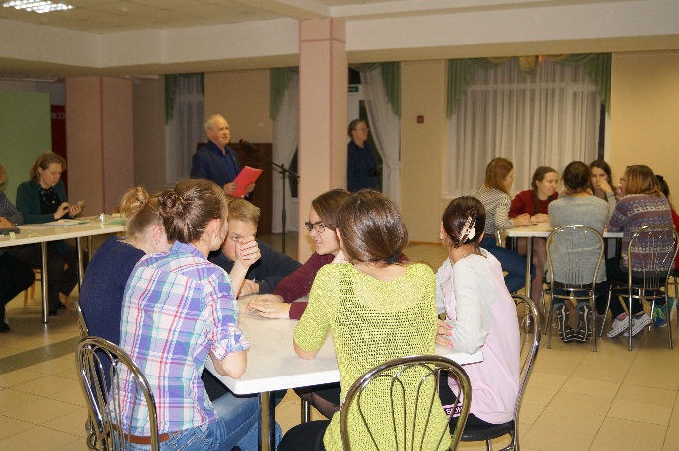
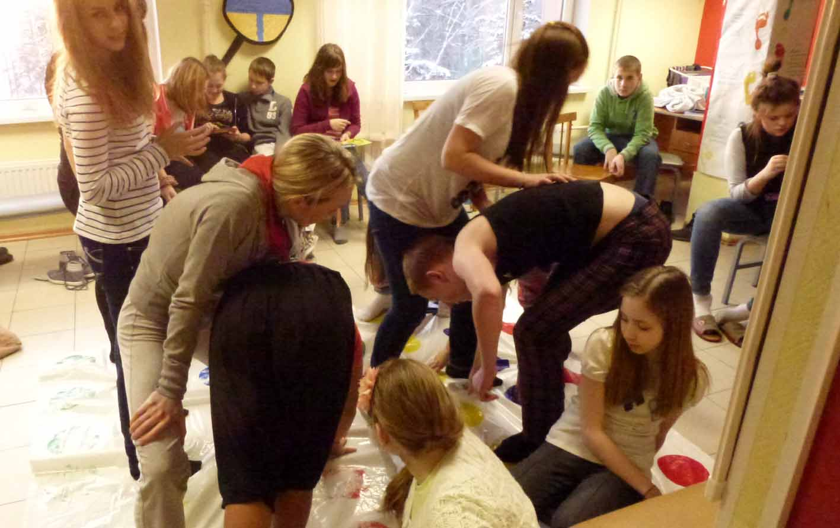
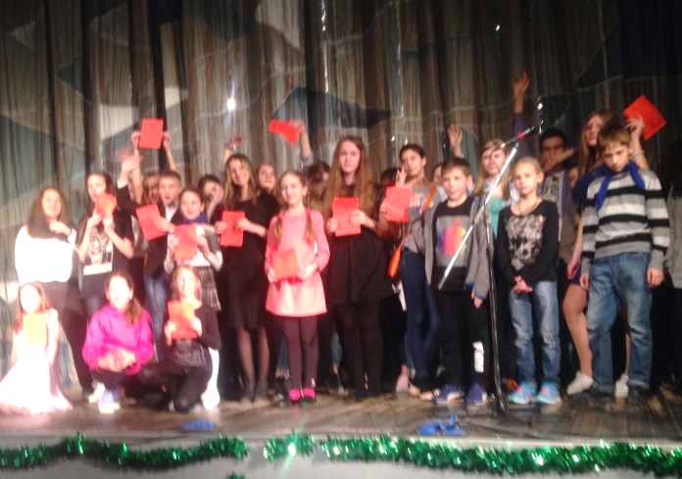
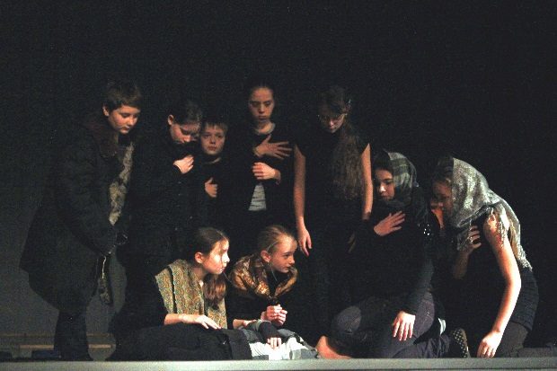
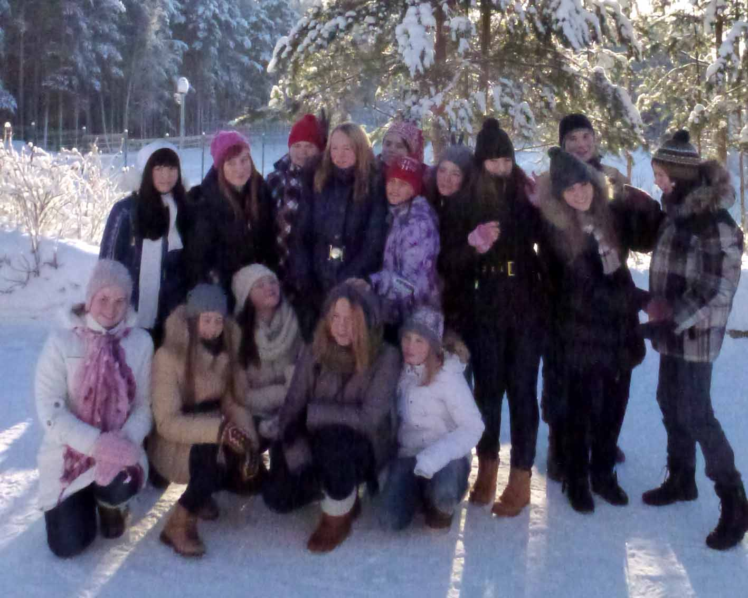
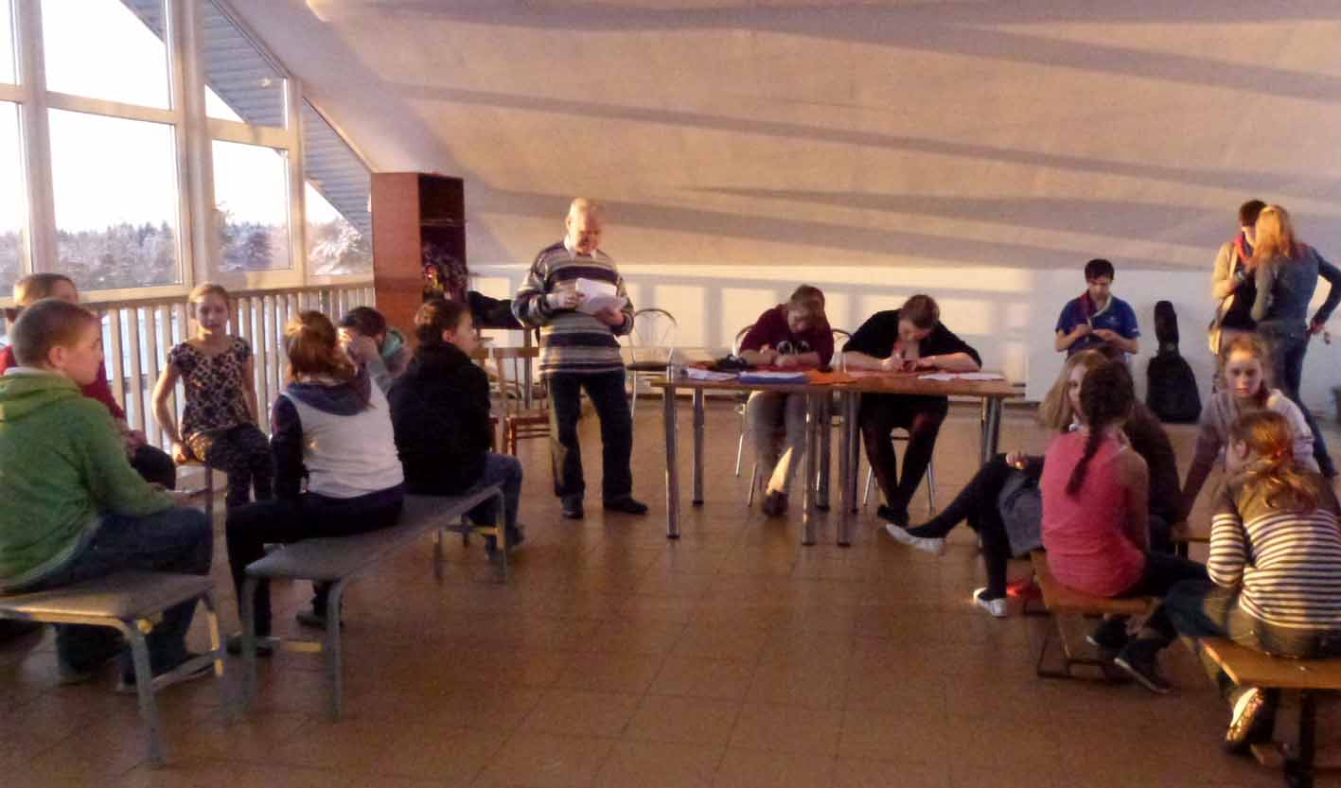
Загородный центр «Зеркальный»

Slide 6
7 класс. Курс «Основы проектной деятельности»

Slide 7
Участие в конкурсах и конференциях
Командный историко-краеведческий конкурс знатоков этикета «Петербуржец 21 века»
Историко-краеведческая игра-конкурс «…Санкт-Петербург - духовная сокровищница России»
Международная научно-практическая юношеская конференция «Санкт-Петербург. Пушкин и культура» (совместно с Институтом русской литературы )
Командный историко-краеведческий конкурс «Оборонительное зодчество северо-запада Руси»
Командный историко-краеведческий конкурс «В граните и бронзе»
Командный историко-краеведческий конкурс «Театральный Петербург»
Командный историко-краеведческий конкурс «Санкт-Петербург-центр просвещения»
Историко-краеведческий конкурс исследовательских работ «Географы и путешественники Петербурга»
Городской конкурс исследовательских работ «Родословные петербургских школьников в истории России и города»
Городской историко-краеведческий конкурс исследовательских работ учащихся, посвященный 110-летию со дня рождения Д.С. Лихачёва
Историко-краеведческая конференция «Старт в науку»

Slide 8
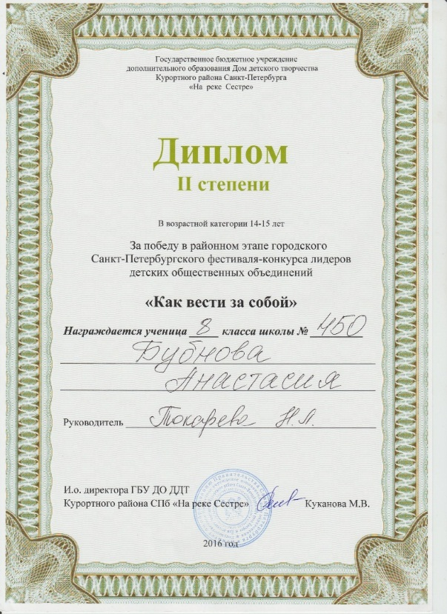
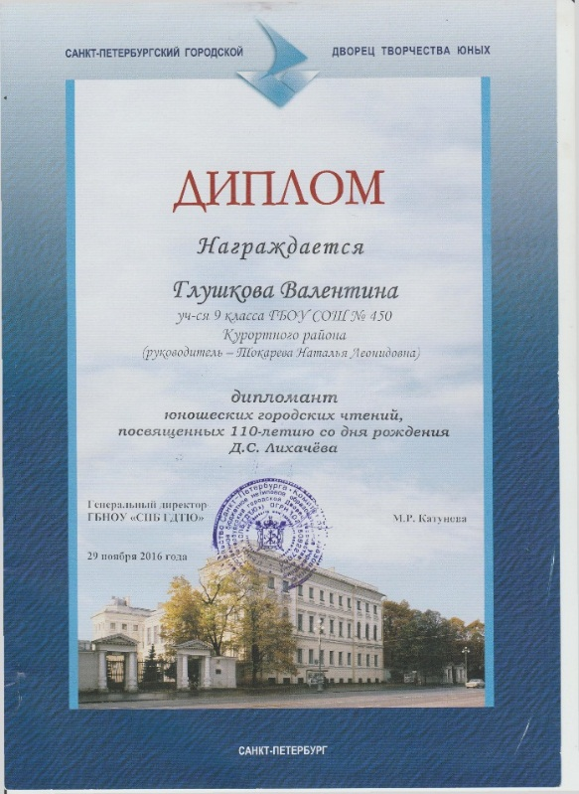
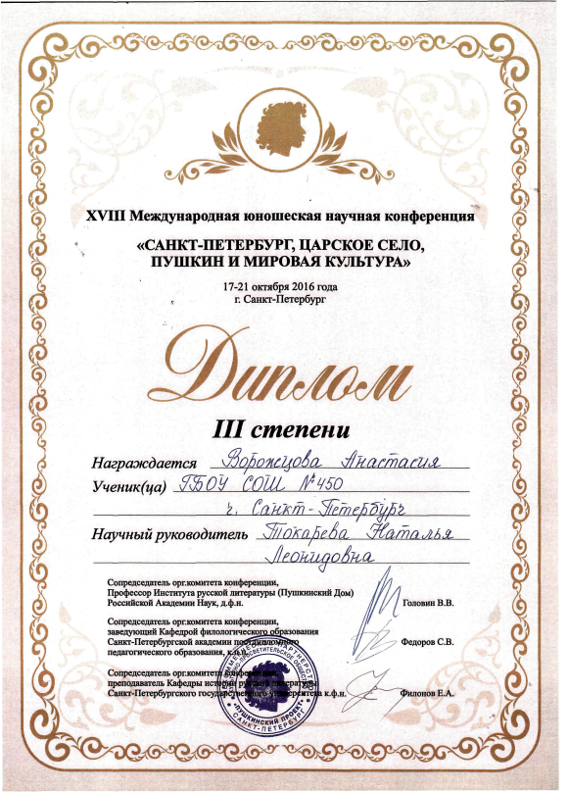
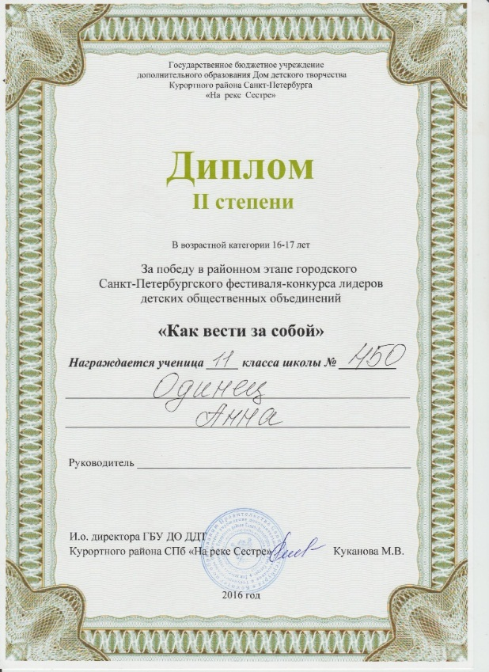
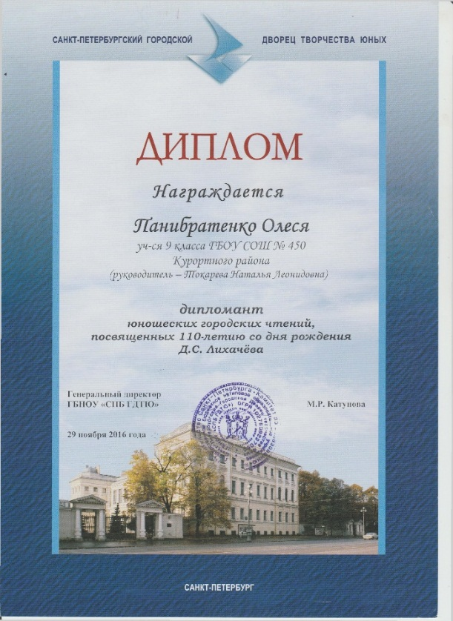
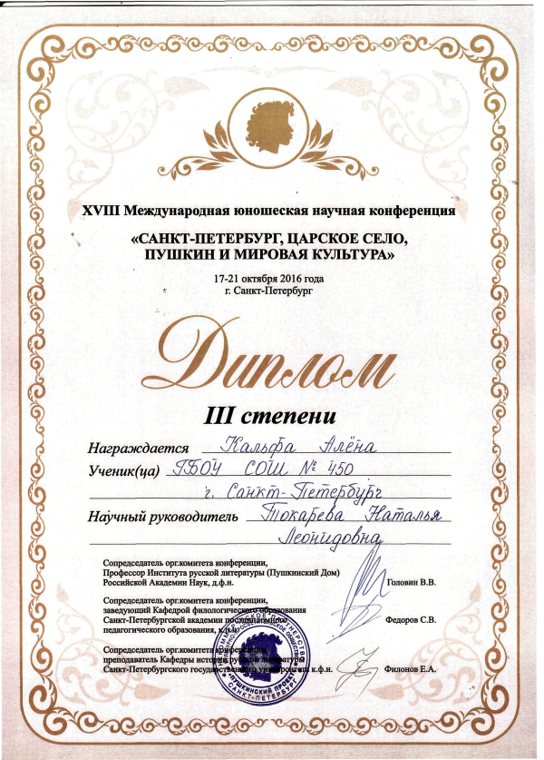

Slide 10
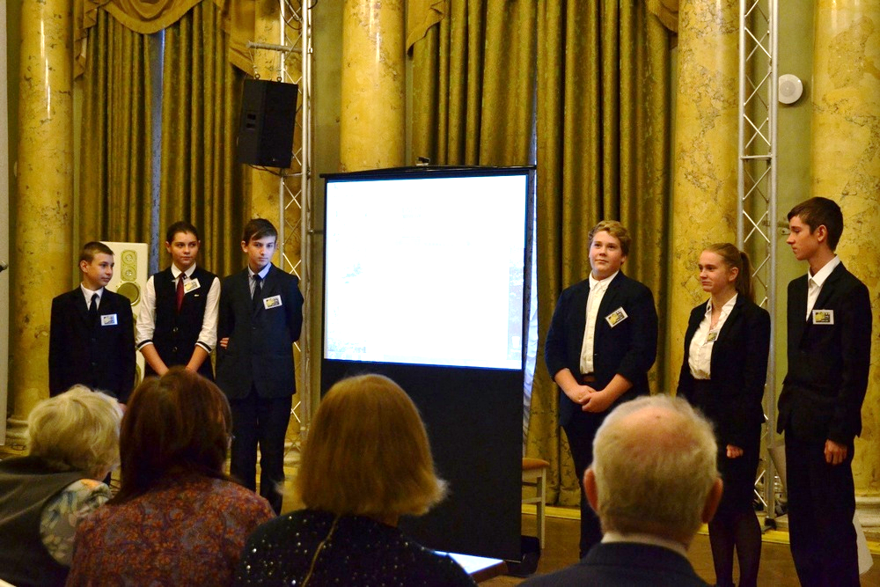
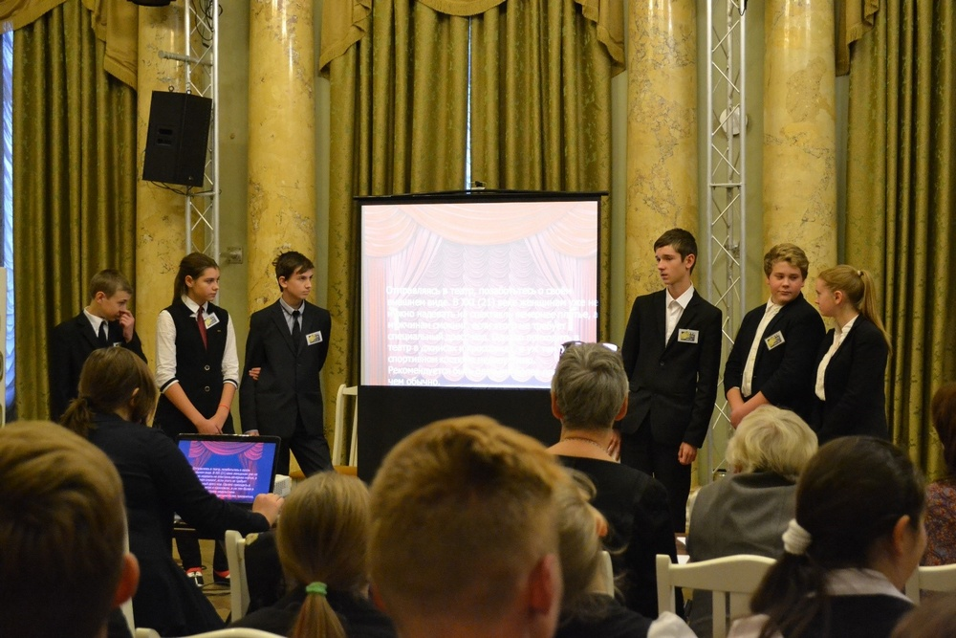
Городской конкурс «Петербуржец 21 века. Этикет»
Команда заняла 1 место

Slide 11
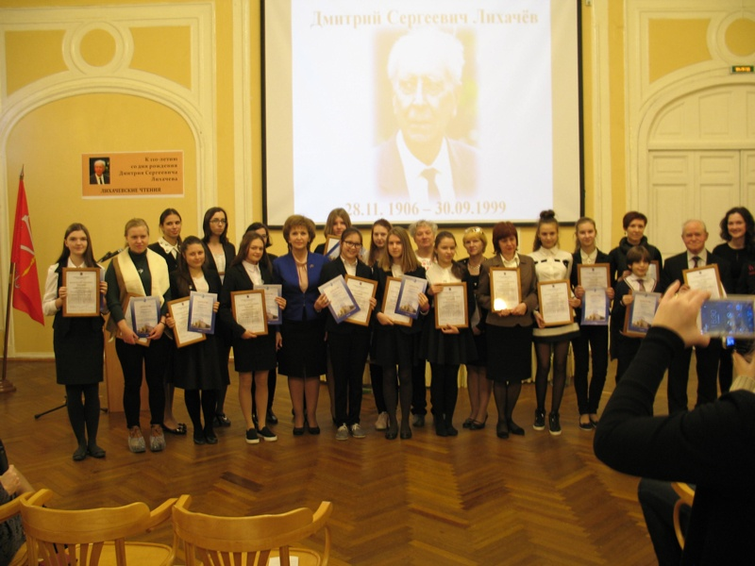
Лихачевские чтения
дипломанты конкурса

Slide 12
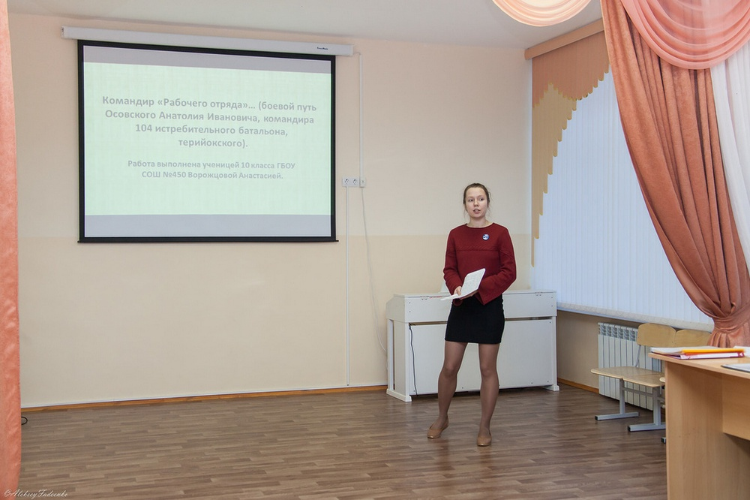
Районная конференция «Война. Блокада. Ленинград»

Slide 13
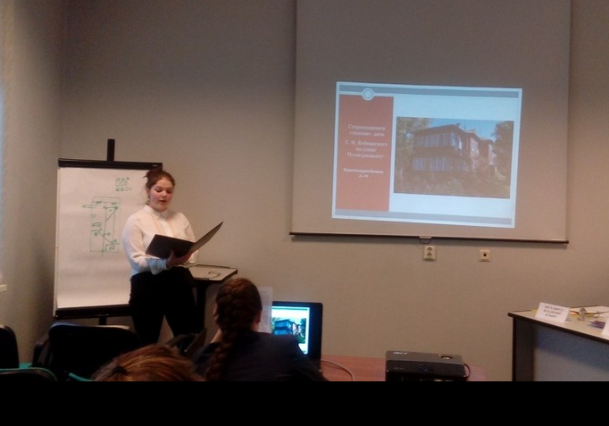
XVIII Международная юношеская научная конференция «Санкт-Петербург, Царское Село, Пушкин и мировая культура»
Лауреаты конференции

Slide 14
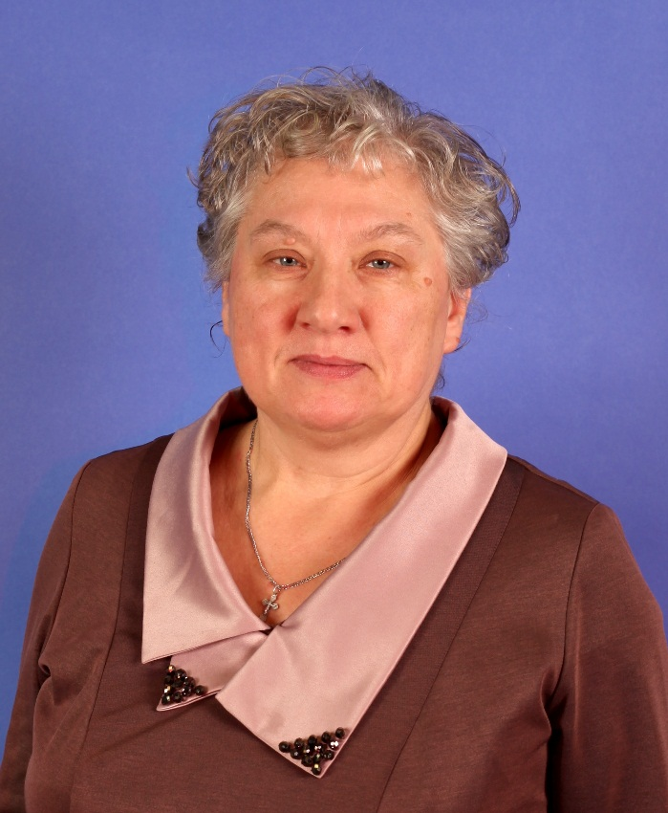
Токарева
Наталья Леонидовна
Руководитель ДОО «Поиск»
учитель истории и культуры Санкт-Петербурга
учитель внеурочной деятельности

Slide 15
Спасибо
за внимание!

